Slide 2
The title starts here
Vidunt asimus es quo quis earum voloriorem volore pos esti rem ipsanihicia volore pos esti non rehenis sitatur?
Pudipsanda volest, et libus, aut as voloriti dici tem aspit pliae consecae idendam, exceperro ipiscitia voloren diorrov iducia
Voque laborunti recus, cus, odio bla doluptaquodi quo delitatendus ea volupis ex est volest et libus, aut as voloriti dici tem aspit pliae consecae idendam, exceperro ipiscitia voloren diorrov iducia
Ex ea quas et volorporem que laborunti recus, cus, odio bla doluptaquodi quo.

Slide 3
Text over 2 columns
Vidunt asimus es quo quis earum voloriorem rem ipsanihicia volore pos esti non rehenis sitatur?
Pudipsanda volest, et libus, aut as voloriti dici tem aspit pliae consecae idendam, exceperro ipiscitia voloren diorrov iducia
Pudipsanda volest, et libus, aut as Hier begint de tekst Vidunt asimus es quo quis earum voloriorem
Rem ipsanihicia volore pos esti non rehenis sitatur?
Pudipsanda volest, et libus, aut as voloriti dici tem aspit pliae consecae idendam, exceperro ipis citia voloren diorrov iducia

Slide 4
Graphs
Here comes an explanatory text.
Here comes an explanatory text
Here comes an explanatory text

Slide 5
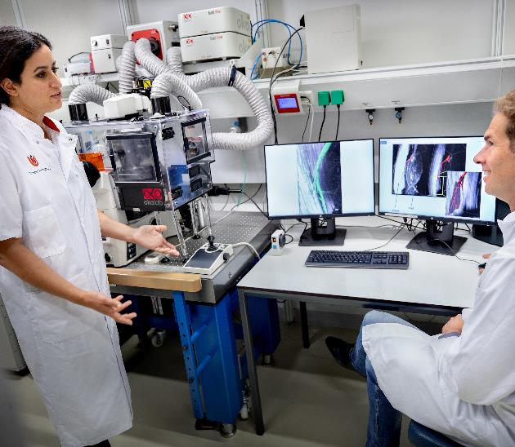
Here comes an explanatory text

Slide 6
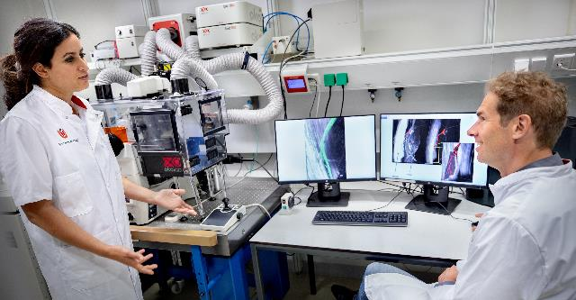
Here comes an explanatory text
Here can be a summary

Slide 7
This page can be filled with partners

Slide 8
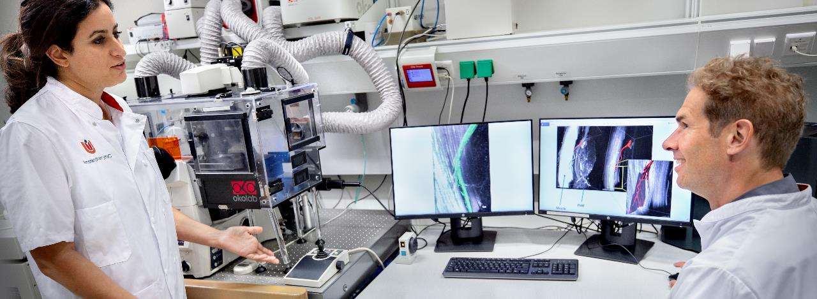

Slide 9
The title starts here
Vidunt asimus es quo quis earum voloriorem volore pos esti rem ipsanihicia volore pos esti non rehenis sitatur?
Pudipsanda volest, et libus, aut as voloriti dici tem aspit pliae consecae idendam, exceperro ipiscitia voloren diorrov iducia
Voque laborunti recus, cus, odio bla doluptaquodi quo delitatendus ea volupis ex est volest et libus, aut as voloriti dici tem aspit pliae consecae idendam, exceperro ipiscitia voloren diorrov iducia
Ex ea quas et volorporem que laborunti recus, cus, odio bla doluptaquodi quo.

Slide 10
Text over 2 columns
Vidunt asimus es quo quis earum voloriorem rem ipsanihicia volore pos esti non rehenis sitatur?
Pudipsanda volest, et libus, aut as voloriti dici tem aspit pliae consecae idendam, exceperro ipiscitia voloren diorrov iducia
Pudipsanda volest, et libus, aut as Hier begint de tekst Vidunt asimus es quo quis earum voloriorem
Rem ipsanihicia volore pos esti non rehenis sitatur?
Pudipsanda volest, et libus, aut as voloriti dici tem aspit pliae consecae idendam, exceperro ipis citia voloren diorrov iducia

Slide 11
Graphs
Here comes an explanatory text
Here comes an explanatory text
Here comes an explanatory text

Slide 13
Here comes an explanatory text
Here can be a summary

Slide 14
This page can be filled with partners

